Slide 1
Витаминка
Подготовила: учитель биологии Кравченко О.С.

Slide 2
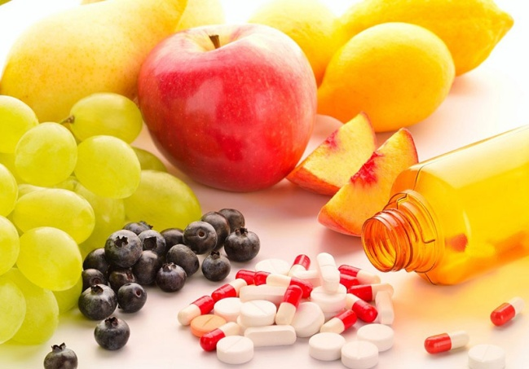
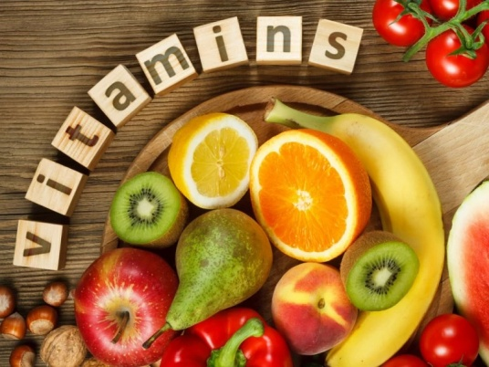
Витамины-это…..
Витами́ны (от лат. vita «жизнь» + амин) — группа низкомолекулярных органических соединений относительно простого строения и разнообразной химической природы. Это сборная по химической природе группа органических веществ, объединённая по признаку абсолютной необходимости их для гетеротрофного организма в качестве составной части пищи (в общем случае — из окружающей среды). Автотрофные организмы также нуждаются в витаминах, получая их либо путём синтеза, либо из окружающей среды. Так, витамины входят в состав питательных сред для выращивания организмов фитопланктона. Большинство витаминов являются коферментами или их предшественниками.

Slide 3
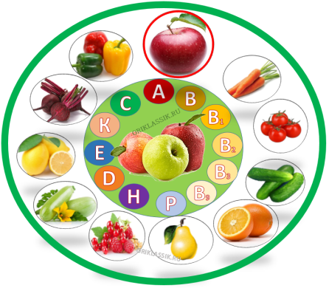
Основные источники витаминов
Основным источником витаминов, как водо- так и жирорастворимых является пища. Источниками ретинола будут различные плоды, имеющие желтую или оранжевую окраску, масла (как растительные, так сливочное), а также животные продукты – яйца, молоко, мясо, печень, рыбий жир.
• Д способен синтезироваться в коже под действием ультрафиолета, а также поступает с пищей – богаты им икра, жирная рыба, мясо, желтки, печень и сливочное масло.
• Е содержится в растительных маслах, орехах, пророщенных злаках, семечках, зелени, жирных сливках, маргаринах.
• К производят полезные микробы кишечника, кроме того, он содержится в зеленых и белых овощах (капуста, шпинат, листовой салат, огородная зелень).
• F можно найти в растительных маслах первого отжима, морепродуктах, овсяной крупе, кукурузе, авокадо и миндале.

Slide 4
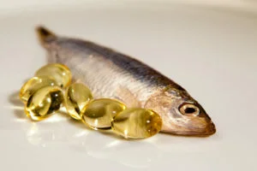
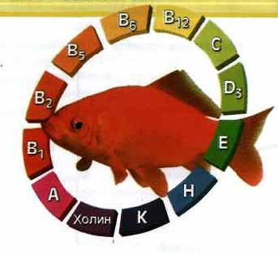
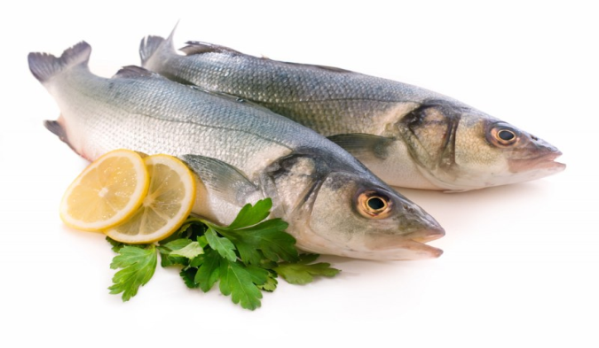
Витамин D
В рыбе содержится много полиненасыщенных жирных кислот, в особенности – жирных кислот Омега-3, а также витамин D. Не стоит опасаться жирной рыбы. В рыбе также много других нужных организму витаминов (например E, B₁, B₆, B_{12,} ниацин) и минералов (например калий, кальций, фосфор, селен, йод).

Slide 5
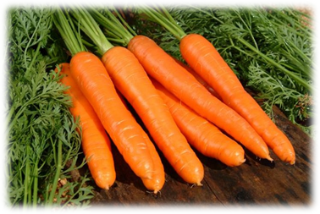
Витамин А называют витамином роста.
Морковь — очень полезный овощ для
организма. Полезные и лечебные свойства
моркови объясняются ее богатым составом. Морковь содержит витамины группы В, РР, С, Е, К, в ней присутствует каротин — вещество, которое в организме человека превращается в витамин А. Морковь содержит 1,3 % белков, 7 % углеводов. Немало в моркови минеральных веществ, необходимых для организма человека: калия, железа, фосфора, магния, кобальта, меди, йода, цинка, хрома, никеля, фтора и др. В моркови содержатся эфирные масла, которые обусловливают ее своеобразный запах.
Морковь содержит бета-каротин, который улучшает работу легких.

Slide 6
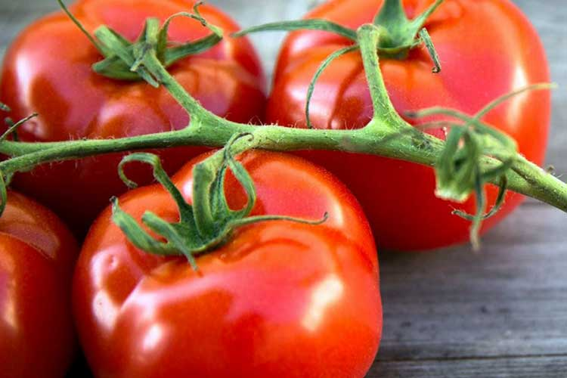
Витамин С в томатах.
Помидоры богаты витамином С, калием, фолатами и витамином К. Томаты ценны тем, что они являются источником антиоксиданта ликопина, который снижает риск сердечных заболеваний и рака.
Полезные вещества в помидорах
Витамин С. Важное вещество и антиоксидант. Калий. Незаменимый минерал, который полезен для контроля артериального давления и профилактики сердечных заболеваний.
Витамин К1, также известен как филлохинон. Витамин К важен для свертывания крови и здоровья костей.
Витамин В9 (фолат). Важен
для нормального роста тканей
и функционирования клеток,
что особенно актуально для
беременных.

Slide 7
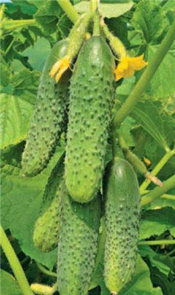
Польза огурцов.
Огурцы содержат калий, кальций, железо, фосфор, йод, в небольших количествах имеются в огурцах и важнейшие витамины: каротин, В2, B1, РР, пантотеновая кислота, В6, С и другие. Поэтому по полезным и лечебным свойствам огурцы не уступают моркови, помидорам, луку и даже цитрусовым.
Огурцы имеют хорошие косметические свойства, огуречный сок освежает кожу, а также способствует удалению веснушек и пигментных пятен

Slide 8
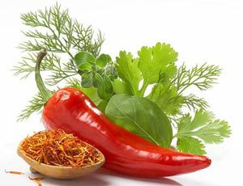
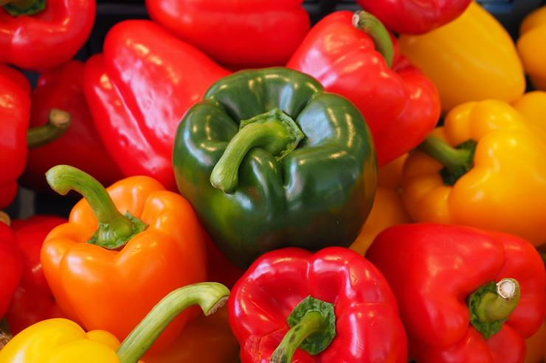
Перец-безусловный лидер
Перец — безусловный лидер по содержанию витамина С. В зрелом красном перце содержится в шесть раз больше витамина С, чем в лимоне.
Перец богат антиоксидантами и микроэлементами: фолиевая и никотиновая кислоты, витамин Е и РР, кальций, калий, натрий, железо, йод, цинк, фосфор, магний. Благодаря чему он незаменим при анемии, низком иммунитете, раннем облысении, остеопорозе.

Slide 9
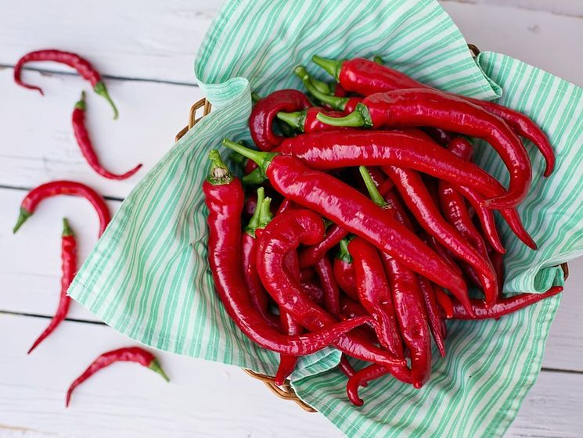
Острый красный перец.
Острый красный перец относится к роду травянистых растений из семейства пасленовых. Его родина – Америка. Овощ уникален сверхвысоким содержанием витамина С – в перце его даже больше, чем в цитрусовых. Остроту определяет уровень содержания вещества капсаицина. В перце содержатся эфирные масла, витамины B1, B2, C, Р, сера, натрий, фосфор, кальций,
железо, кремний, хлор, калий,
каротин, сахар, азотистые вещества,
ликопин.

Slide 10
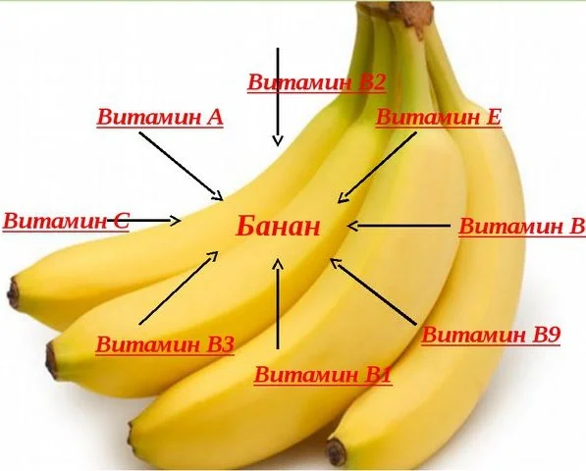
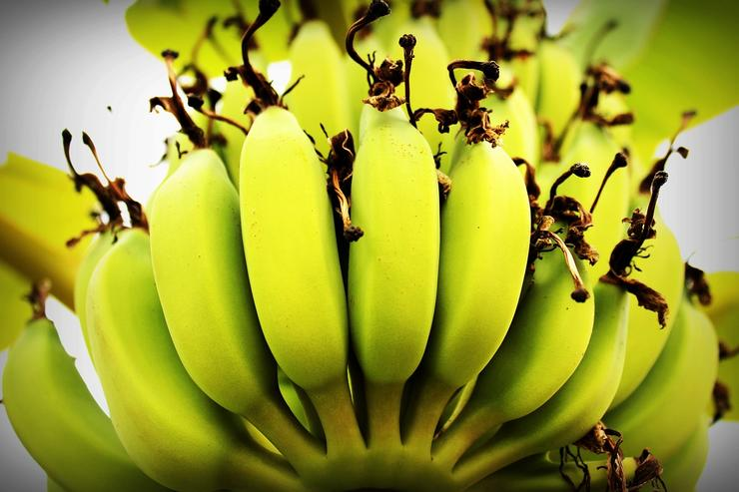
Вкусный и полезный фрукт
Банан не только вкусное, но и полезное лакомство для детей и взрослых. В его мякоти содержится множество полезных микроэлементов, которые благотворно влияют на организм. Группа витаминов В (В1, В2, В6), витамин С и РР отвечают за питание организма, чтобы человек был энергичным и работоспособным.
Бета-каротин, кальций, калий,
железо, фтор, фосфор влияют
на работу всего организма.
Они снижают уровень «плохого» холестерина, нормализуют работу желудочно-кишечного тракта и сердечной системы.

Slide 11
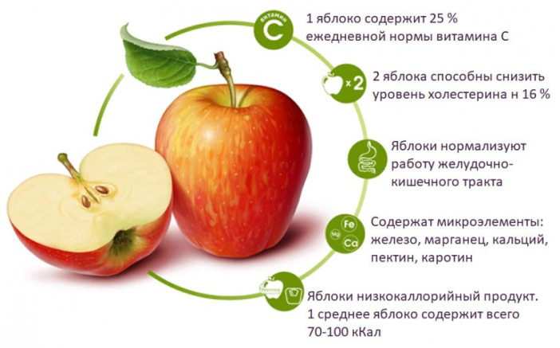
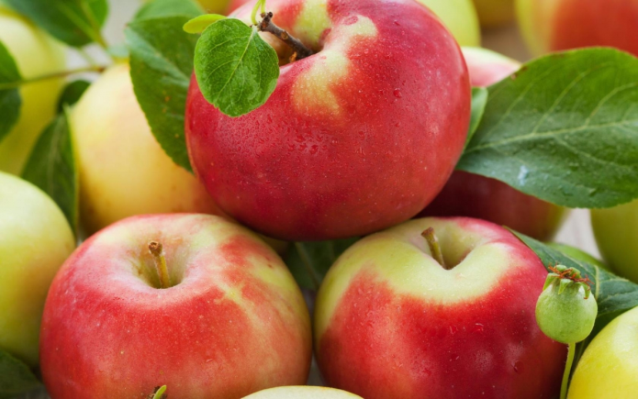
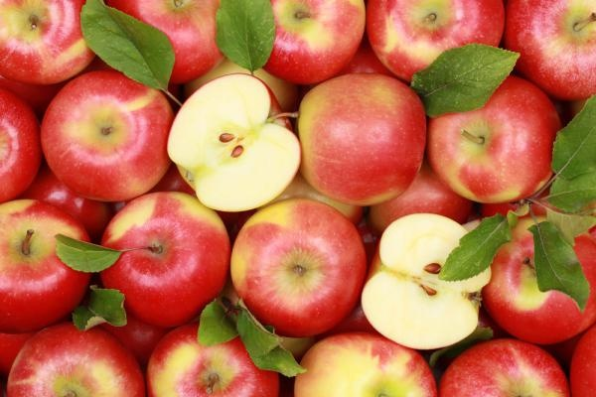
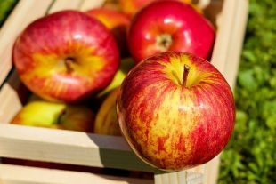
Витамины в яблоках
В яблоках содержатся витамины A, С, В1, В2, РР и Е, а также магний, фосфор, йод, железо, селен, калий, кальций и цинк. В совокупности они придают нам жизненных сил, помогают справляться со стрессовыми ситуациями, улучшают работу мозга и укрепляют сердечно-сосудистую систему.

Slide 12
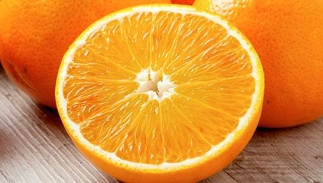
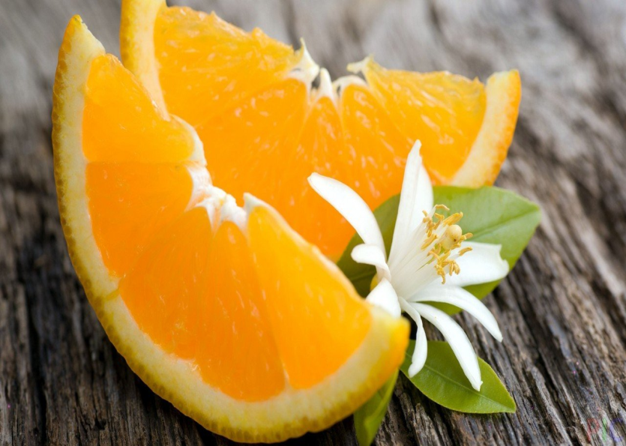
Яркий фрукт (апельсин)
Эти яркие фрукты являются настоящим кладезем витаминов и минералов! В их составе витамин С, В1, В6, В9 и витамин А, а также кальций, железо, калий, медь и магний, что делает апельсины полезными для нашего организма не только осенью и зимой, но и круглый год. В апельсинах полезны не только соки и мякоть, эти фрукты практически безотходны. Любая часть, будь то кожура или сердцевина с косточками, обладает полезными для здоровья свойствами

Slide 13
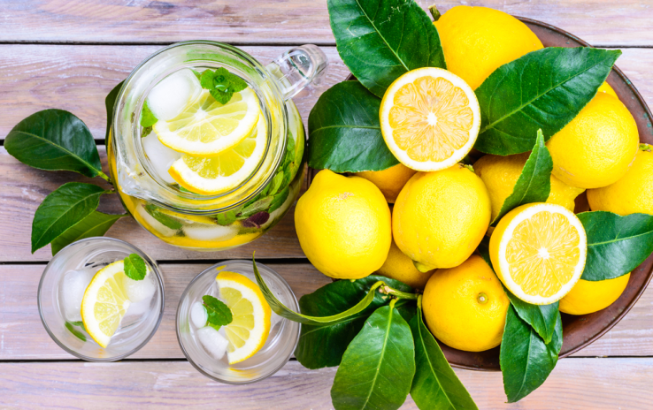
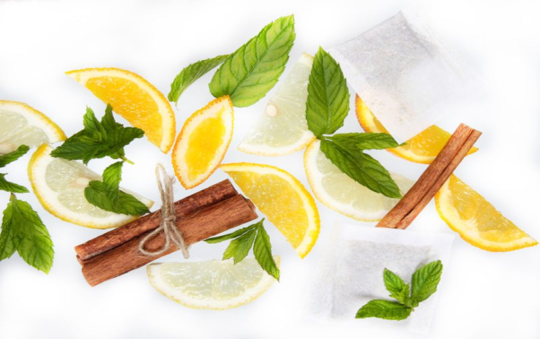
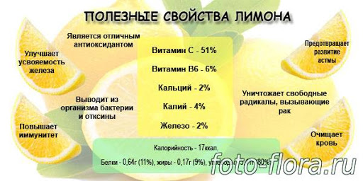
В лимоне масса витаминов.
В ЛИМОНЕ МАССА ВИТАМИНОВ. Среди них фолиевая и аскорбиновая кислоты, пантотеновая кислота, витамин Д, токоферол, тиамин, ретинол, пиридоксин, рибофлавин, витамин РР.
Из микроэлементов лимона наибольшей ценностью пользуется бор, железо, медь, молибден, цинк, фтор, марганец. Макроэлементов также много, среди них сера, калий, хлор, натрий, магний, фосфор, кальций и другие. В лимоне оптимально сосредоточены белки, углеводы и жиры. Калорийность порции 100 гр. не превышает 28 единиц.

Slide 14
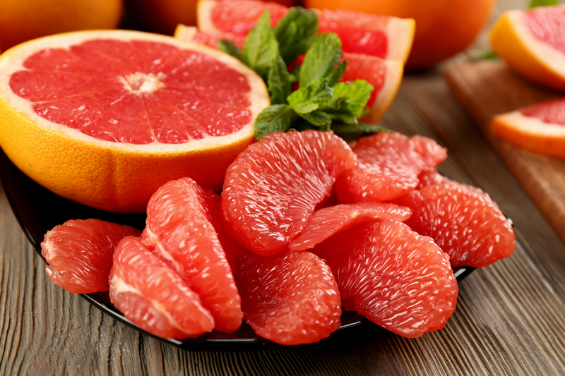
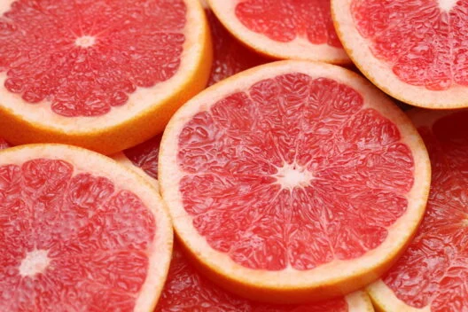
Грейпфрут
Ученые отмечают, что этот фрукт богат необходимыми витаминами и минералами, такими как токоферол (витамин Е), тиамин (витамин В1), рибофлавин (витамин В2), ниацин (витамин В3), фолиевая кислота (витамин В9), пантотеновая кислота (витамин В5), а также кальций, магний, калий, фосфор, марганец, цинк и медь.

Slide 15
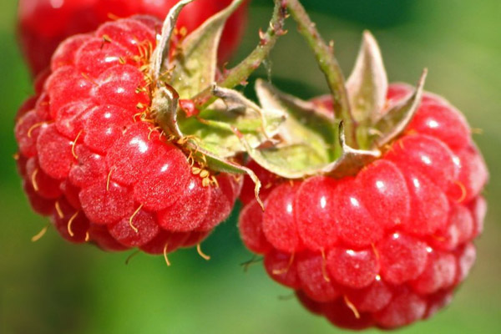
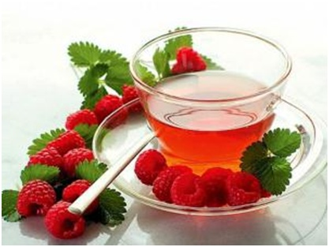
Малинка.
многочисленные полезные свойства малины давно используются в народной медицине. Малина очень популярная ягода и её с успехом выращивают многие садоводы.
В ягодах малины содержатся полезные для организма человека различные кислоты, такие как: яблочная, лимонная, салициловая, винная и другие.
Ягоды малины содержат полезные витамины: В1, В2, В9, А, С, РР. Так же ягоды малины богаты и минеральными веществами и микроэлементами: железо, медь, калий, магний, кобальт, кальций, цинк.
Полезные свойства малины применяются для снижения уровня протромбина, лечения склероза, укрепления кровяных капилляров. Малина обладает и отменными вкусовыми качествами в сочетании со своими полезными свойствами. Ягоды и листья малины успешно используют для лечения простуды и острых респираторных заболеваний

Slide 16
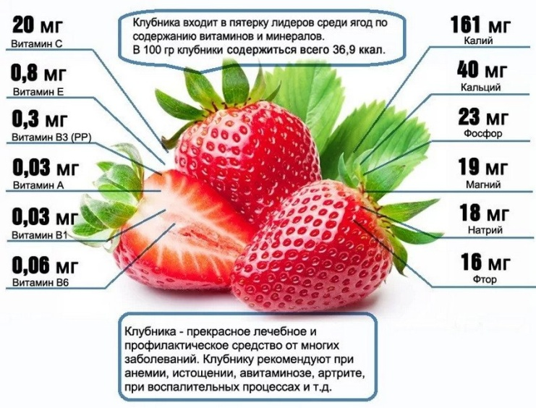
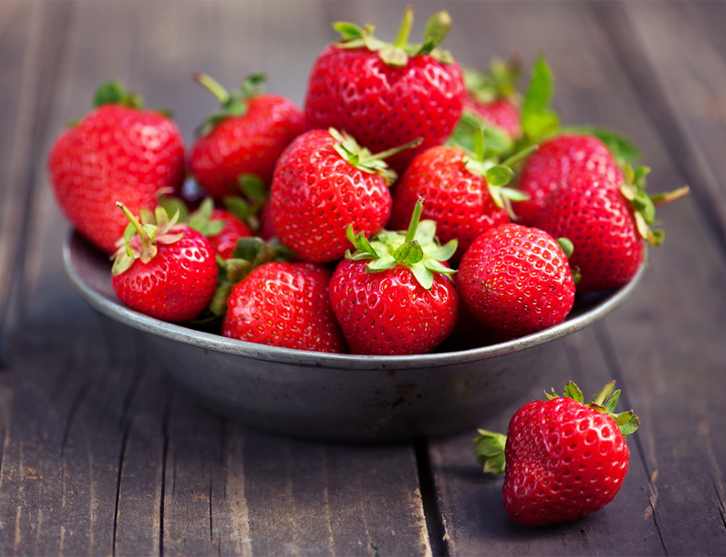
Клубника источник антиоксидантов
Исследования показали, что клубника является источником множества антиоксидантов, в том числе лютеолина, галловой кислоты, флавоноидов, кверцетина и многих других. Клубника содержит 2 витамина, которые действуют как антиоксиданты в организме – витамин A (в виде бета-каротина) и витамин C (в виде аскорбиновой кислоты). Оба действуют как первая линия защиты организма, уменьшая повреждение клеток, вызванное свободными радикалами. Антиоксиданты отдают электроны свободным радикалам, в которых отсутствуют электроны. Это означает, что свободные радикалы не забирают недостающие электроны из соседних здоровых клеток, вызывая мутации, которые способствуют развитию различных заболеваний.

Slide 17
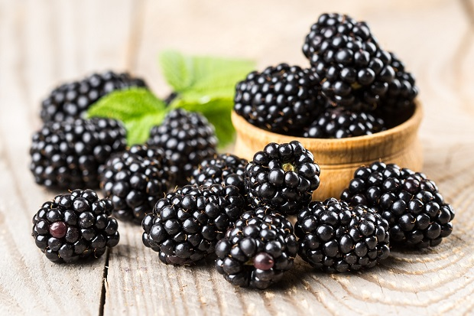
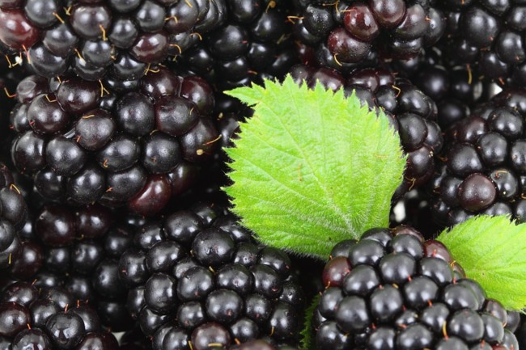
Ягода ежевика.
Ягоды ежевики – это природный «мультивитаминный комплекс». В составе ежевики много витамина С, присутствуют витамины Е, Р, РР, К, провитамин А, витамины группы В. Кроме этого, в ягодах содержатся минеральные вещества (калий, натрий, магний, кальций, железо, фосфор, никель, медь и т. д.), клетчатка, сахара (фруктоза и глюкоза), органические кислоты (лимонная, яблочная, салициловая и винная), токоферолы, пектины.

Slide 18
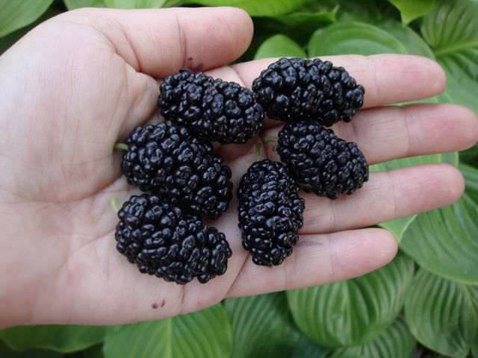
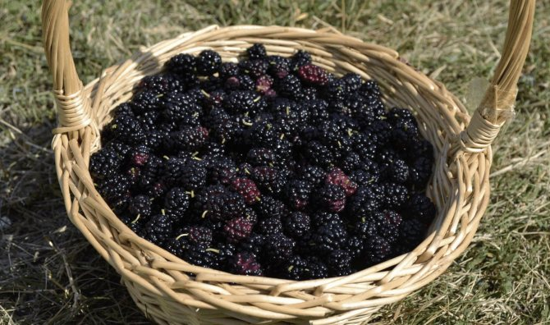
Плоды тутовника.
Плоды тутовника обладают почти рекордным содержанием калия и будут особенно нужны людям, которые страдают от недостатка этого элемента. Кроме того, ягоды богаты витаминами Е, А, К, С, а также витаминами группы В. Среди микроэлементов присутствуют марганец, селен, медь, железо и цинк, а среди макроэлементов – магний, кальций, фосфор и натрий.

Slide 19
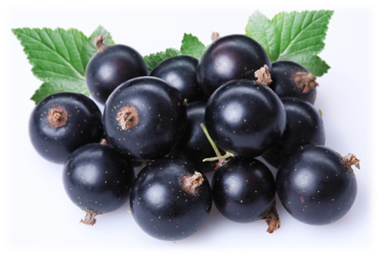
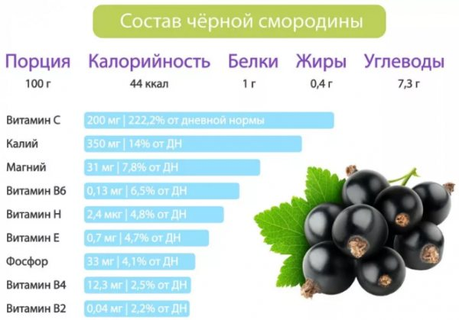
Черная смородина
Черная смородина – настоящий кладезь полезных веществ. Она содержит витамины (С, Е, К, Р, группы В), гамма-линоленовую кислоту, каротины, пектины, полифенолы, антоцианы, флавоноиды, антиоксиданты, минералы, дубильные вещества, эфирные масла. Лидером по содержанию витамина С считается лимон.

Slide 20
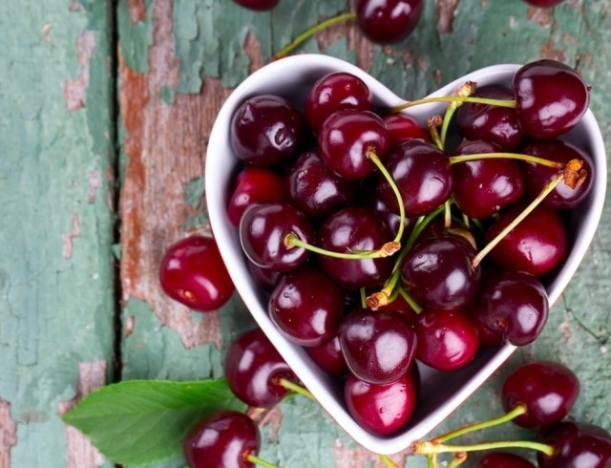
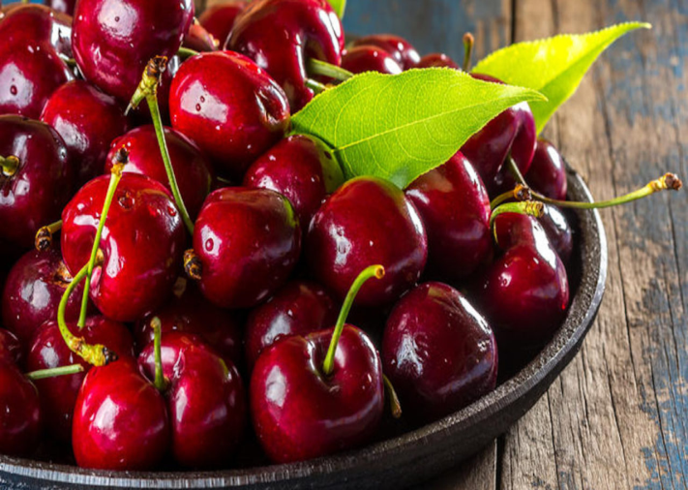
Польза черешни
Польза черешни связана с содержанием в ней витаминов А (25 мкг), B1 (0,01 мг), B2 (0,01 мг), С (15 мг), Е (0,3 мг), микро- и макроэлементов (кальций, железо, магний, фосфор, калий, натрий, йод), а также органических кислот, сахаров (фруктоза, глюкоза), пектиновых веществ и большого количества антоцианов — веществ из группы флавоноидов. Все вместе они оказывают эффект, который выводит черешню в ряд лечебных продуктов.

Slide 21
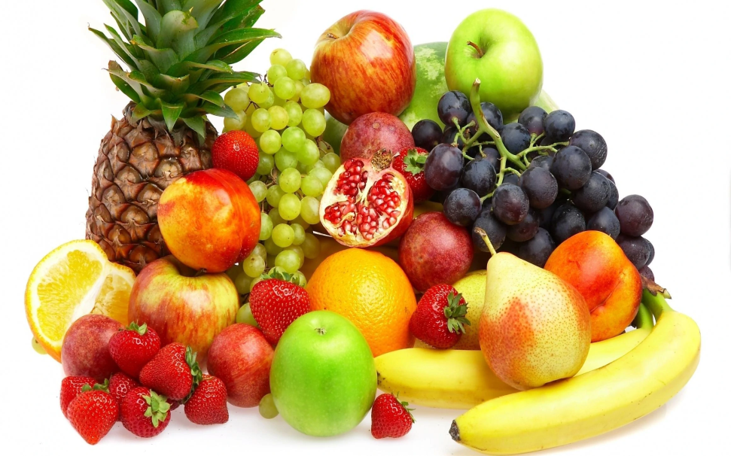
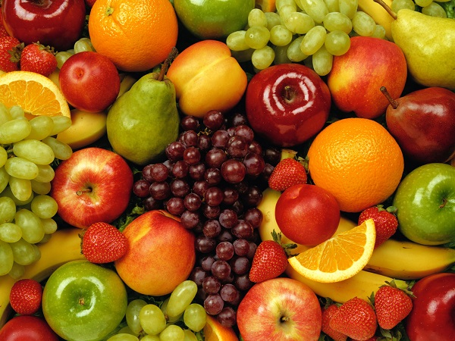
Спасибо за внимание!!!

